Slide 1
ГОТОВИМСЯ К ПАСХЕ ВМЕСТЕ С РЕБЕНКОМ.
Татьяна Викторовна Косолапова воспитатель МАДОУ №63 ИСКОРКА

Slide 2
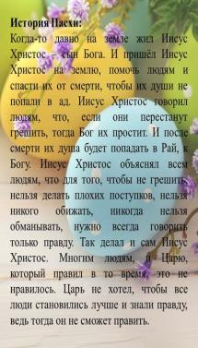
Праздник Светлого Христова Воскресения, Пасха, - главное событие года для православных христиан и самый большой православный праздник. В 2020году Пасха приходится на 19 апреля. О том, что это за праздник, как к нему готовиться и чем заинтересовать малыша, расскажу Я.

Slide 3
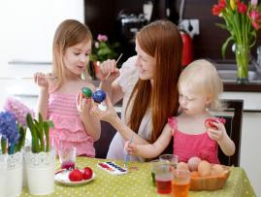
Библейские слова довольно сложны для детского восприятия, поэтому для самых маленьких будет понятнее, если вы расскажете о празднике Пасхи своими словами, покажете картинки из детской Библии. Это прекрасный повод объяснить ребенку, что такое добро и зло, любовь и самопожертвование.
Как традиционно готовились к Пасхе
Приготовления к Пасхе начинались задолго до самого праздника. Пасхальным праздникам предшествовал самый долгий и строгий пост - Великий. Он напоминал о 40 днях, в течение которых Спаситель постился в пустыне. Во время Великого Поста все люди должны были просить у Бога прощения своих грехов и духовно готовить себя к Пасхе. Далее Светлому Дню Христова Воскресения предшествовала Страстная неделя. Каждый день этой недели был наполнен особым значением и глубоким смыслом.

Slide 4
Страстная неделя:
понедельник и вторник– красили яйца
среда и четверг – пекли пасхи, куличи, варили кисель
чистый четверг – до восхода солнца совершали омовение тела, как символ очищения от мирской суеты и грехов, а в течение дня вся семья чистила и наряжала жилище. Почему именно четверг был отведен для наведения чистоты и порядка в доме? Дело в том, что все мирские заботы должны быть закончены не позже, чем за три дня до Пасхи.
пятница – соблюдали строгий пост и вспоминали страдания Христа
суббота– крашеные яйца и пасхальные куличи освящали в церкви
воскресенье– в ночь на Пасху все шли в церковь на всенощную, а утром, возвратившись домой, начинали разговляться

Slide 5
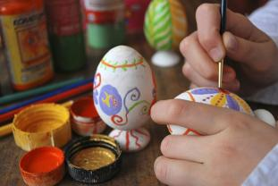
Одна из любимых пасхальных традиций – обмен крашеными яйцами. Существует несколько версий возникновения этого ритуала. Согласно одной из них, первое пасхальное яйцо преподнесла римскому императору Тиберию Мария Магдалина, придя к нему с Евангельской проповедью. Приходить к императору с пустыми руками было не принято, и Мария подарила ему простое куриное яйцо. Услышав о Воскресении Христа, император возмущенно заявил, что воскресение так же невозможно, как невозможно простому яйцу стать красным. В ту же минуту яйцо в руках Тиберия окрасилось в красный цвет.
С тех пор на Пасху обязательно красят яйца. Ребенку можно поручить такое важное задание как окраска яиц, но конечно же, под вашим руководством. Представьте себе, какую ответственность будет ощущать этот маленький человечек! Безусловно, сейчас можно купить удивительной красоты готовые наклейки, но и малышам, и деткам постарше гораздо приятнее будет подарить бабушке с дедушкой или знакомым яичко, сделанное, может, и не так восхитительно красиво, но зато своими руками. А сколько восторга вызовет превращение обычных белых яиц в красные, синие, зеленые, желтые!
Традиции праздника
РАСПИСЫВАЕМ ПАСХАЛЬНЫЕ ЯЙЦА

Slide 6
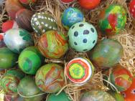
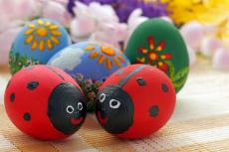
Яйца, окрашенные в один цвет, называются крашенками. Можно обойтись без искусственных красителей и воспользоваться натуральными красящими продуктами.
Для желтого цвета подойдет куркума, шафран, морковь, кожура апельсина или мандарина.
Для оранжевого – паприка, молотый перец чили.
Для розового – красное вино, шелуха красного лука, клюквенный сок, малина, свекла.
Для бордового – черная смородина, гранатовый сок.
Для синего и голубого – кожура синего картофеля, черника, краснокачанная капуста.
Для фиолетового – сок черного винограда.
Для зеленого – шпинат.

Slide 7
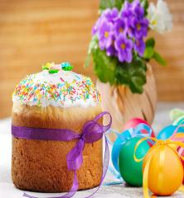
ПЕЧЕМ КУЛИЧИ
Ингредиенты:
Для кулича:
пшеничная мука – 0,5 – 0,6 кг
молоко цельное – 1 стакан
яйца куриные (средние) – 3 шт
маргарин (сливочный) – ½ пачки
сахар – ½ стакана
дрожжи (сухие) – 1 пакетик
соль – ½ ч. ложки
сахар ванильный – 1ч. ложка
орехи – 50 г
растительное масло – по необходимости
Украшать куличи - любимое детское развлечение. Белоснежная глазурь, яркие россыпи сахарного бисера или цукаты… А какое веселье по окончании творческого процесса всей семьей отмывать кухню и маленького художника!
Для глазури:
сахарная пудра – 100г
лимонный сок – 1 ст. ложка
Для украшения:
разноцветный сахарный бисер

Slide 8
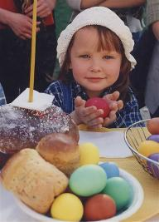
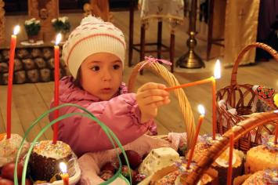
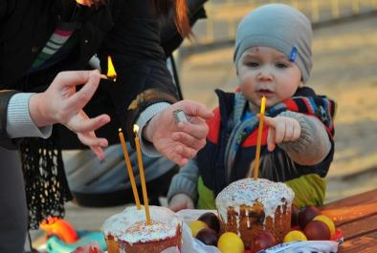
ИДЕМ В ЦЕРКОВЬ.
Святить пасхи и яйца обычно идут в субботу. Вместе с ребенком соберите пасхальную корзинку: положите в нее куличи, пасхи, расписанные крохой яйца. Малыш постарше будет просто в восторге от собственной пасхальной корзинки! Украсьте ее нарядными ленточками, цветами. Величественная Пасхальная служба станет для крохи ярким, незабываемым впечатлением. В храме будет очень много людей, поэтому не спускайте глаз с подвижного малыша, следите, чтобы он не испугался.

Slide 9
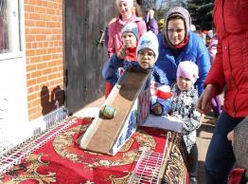
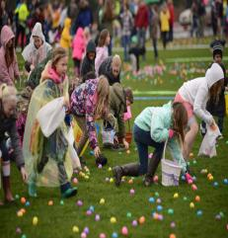
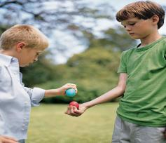
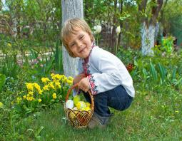
ИГРАЕМ В ПАСХАЛЬНЫЕ ИГРЫ
Разбивание яиц
Один игрок держит свое яйцо, второй бьет по нему своим, чье яйцо осталось целым - победитель.
Катание яиц
С наклонной поверхности игроки по очереди скатывают яйца, пытаясь подбить крашенку друг друга.
Охота за пасхальными яйцами
Родители заранее прячут в разных местах яйца с сюрпризами — картонные, пластиковые, склеенные конвертики в форме яиц с маленькими призами или просто «Киндер-сюрпризы».

Slide 10
Спасибо за уделенное время.

